Slide 1
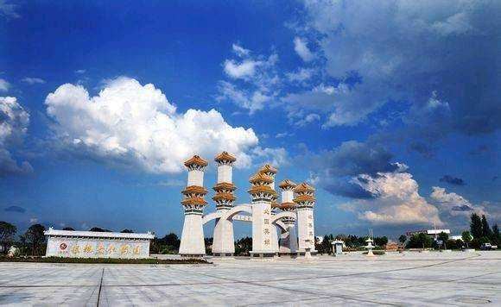
我是张晨锐

Slide 2
自我介绍：
我来自河南省信阳市固始县（没错我就是就是张雪峰老师口中你们要特别珍惜的河南学生）本人并无特长，其实腿还挺长，电脑也不擅长，平时爱好读书其他再无不良嗜好。自我介绍到此结束。

Slide 3
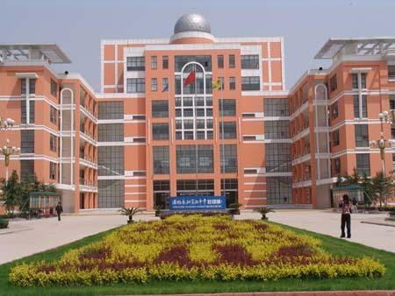
下面这就是我生活了三年的学校——永和高中

Slide 4
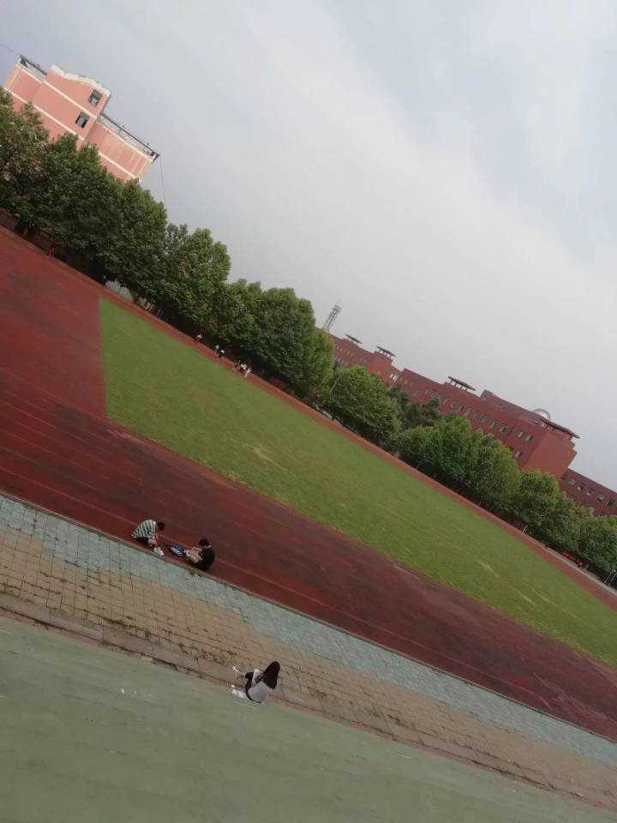
这是永和：
永和高中一个河南普通小县城的普通高中，没有傲人的成绩，没有什么知名校友让我吹牛的，没有美丽广阔的校园环境，那里我也没有什么惊天地的故事来分享，那里有的是一个个为大学梦奋斗的青春骄子，几个月前我还在那里努力的想要逃离河南逃离高中，走向我的大学

Slide 5
河南就不介绍了，下面是我的家乡信阳与固始
国家级生态建设示范区 | 中国人居环境示范奖获得城市 | 河南省十大文化强县之一
中国书法之乡 | 中国柳编之乡 | 中国萝卜之乡
全国绿色农业示范区 | 中国金融生态县 | 中国金融生态建设最具成就百强县
陈集镇——河南省历史文化名镇 | 锁口村——河南省历史文化名村 | 城郊乡——中国民间文化艺术之乡
蒋集镇——中国民间文化艺术之乡 | 中原第一侨乡 | 唐人故里，闽台祖地
根亲之都 | 固始县根亲博物馆——海峡两岸交流基地 | 全球华人最向往的十大根亲文化圣地之一
中国中部百强县 | 国家园林县城^{[11]} | 中国生态魅力名县
中国十佳宜居城市（2009—2018连续10年入选） | 国家级生态示范市、中国最具幸福感城市10强 | 国家级生态示范市 | 全国绿化模范城市 | 中国绿色经济十佳城市
全国最佳环保示范市10强 | 中国优秀旅游城市 | 国家双拥模范城市 | 国家卫生城市 | 国家园林城市
中国最美城市 | 中国魅力城市30强 | 中国休闲城市30强 | 2017年中国最安全城市 | 中国最具投资潜力城市50强

Slide 6

我知道的家乡：
上面的表格全是百度的结果，下面是我知道的家——河南固始

Slide 7
信阳风光：
北国江南就是信阳
四大避暑胜地就有信阳
南北之间大别山脚

Slide 8
我们的美食：
说到信阳最值得夸耀的就是毛尖了
我们固始最特产的固始鹅块
据说信阳特产还有板栗

Slide 9
真实的信阳地处鄂豫皖三省交界，革命老区就有我们。夸耀风景秀丽的地方普遍是因为经济落后，当然我们并不例外，连片的贫困县，我们固始也是国家级贫困县，经济落后环境才得以保存。作为河南唯一一个属于南方的地区，我们深受湖北文化影响，与河南有些不同，但相同的是我们历史悠久，走出过春秋名相-孙叔敖，开漳圣王-陈元光，五代十国闽国建立者-王审之等等一大批仁人志士。如今的固始作为闽台祖地，中原侨乡也在努力发展中，欢迎着外迁之人回来寻根问祖，也欢迎各地同胞前来观光投资，感受我们的淳朴民风。

Slide 10

幻灯片到此结束 谢谢观看
我是大数据182张晨锐

